Slide 1

Оршанский колледж УО «ВГУ им. П.М. Машерова»
РЕАЛИЗАЦИЯ МЕТОДА МОНТЕ–КАРЛО
2026
Подготовил - Филипков Захар Николаевич, учащийся группы 3ПОИС24
Руководитель проектирования – Ковалёв И.И.

Slide 2

Актуальность проекта
Современное управление инвестиционными портфелями требует точных методов измерения рыночных рисков.
Стандартизированный показатель Value at Risk (VaR) позволяет оценить максимальные потери с заданной вероятностью. Однако классические подходы часто не учитывают "эффект тяжелых хвостов". Метод имитационного моделирования Монте-Карло решает эту проблему путем генерации тысяч случайных сценариев.

Slide 3
Цель проектировани
Исследование стохастических финансовых процессов и разработка автономного десктопного ПО. Программа должна обеспечивать быструю, научно обоснованную оценку рисков методом статистических испытаний Монте-Карло на платформе .NET (C#) с интуитивно понятным интерактивным графическим интерфейсом и функцией экспорта отчетов.

Slide 4
Задачи исследования и разработки
Теория и анализ
Изучить стохастические методы и аппарат геометрического броуновского движения (ГБД). Исследовать численный метод дискретизации.
Тестирование
Провести верификацию результатов, сопоставить их с аналитическими решениями и протестировать систему на отказоустойчивость при критических нагрузках.
Программирование
Разработать на языке C# расчетное ядро стохастической симуляции и построить асинхронный графический интерфейс для визуализации "веера" траекторий.

Slide 5

Сфера применения
  Оценка рыночных рисков: расчет показателей VaR (Value at Risk) и моделирование убытков.
  Ценообразование деривативов: расчет стоимости сложных и экзотических опционов.
  Управление портфелем: оптимизация распределения активов с учетом неопределенности.
  Корпоративные финансы: стресс-тестирование инвестиционных проектов и оценка NPV.
  Бюджетирование и прогнозирование: моделирование денежных потоков и сценариев развития компании.

Slide 6
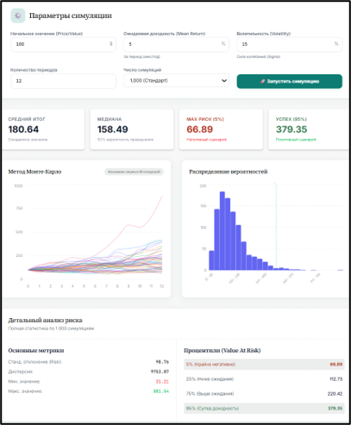
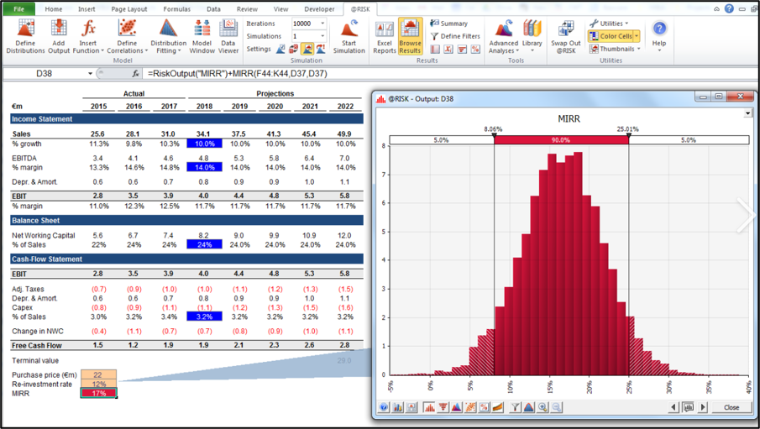
Аналоги разработанной программы
Веб-симулятора процессов Монте-Карло
Monte-Carlo-Visualizer-App

Slide 7
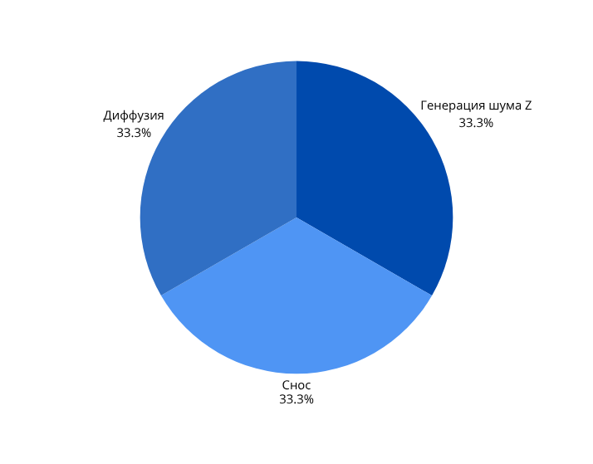
Математическая основа
Геометрическое броуновское движение
Динамика цен активов моделируется стохастическим дифференциальным уравнением Ито:
dSt=μStdt+σStdWt
Дискретная аппроксимация (схема Эйлера-Маруямы):
St=St−Δtexp⁡((μ−σ22)Δt+σΔtZt)
Компоненты шага симуляции
Моделирование нормального шума
Так как класс System.Random в .NET выдает только равномерные числа, стандартная нормальная случайная величина Z генерируется согласно Центральной предельной теореме:
Z=∑i=112Ui−6
Где Ui – равномерно распределенные на [0,1] независимые случайные числа.

Slide 8
Алгоритм расчета меры VaR
  Инициализация траекторий: Программа запускает внешний цикл (N итераций) и вложенный временной цикл (M шагов) для дискретного пошагового вычисления новых цен.
  Фиксация приращений: По окончании моделирования собирается массив абсолютных терминальных изменений стоимости актива по формуле: ΔSi=ST(i)−S0.
  Сортировка (QuickSort): Полученный числовой массив изменений сортируется по возрастанию. Отрицательные приращения (убытки) смещаются в левую часть массива.
  Извлечение квантиля: На основе доверительной вероятности P рассчитывается индекс квантиля потерь: idx=round(N⋅(1−P)). Итоговое значение VaR инвертируется в положительную величину.

Slide 9
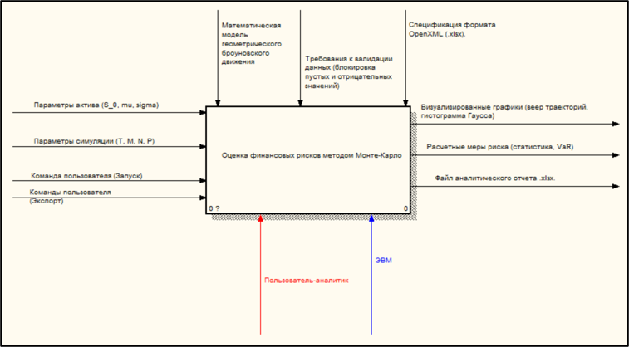
Функциональная модель IDEF0
Декомпозиция процессов (А1)
Бизнес-логика программного комплекса разделена по стандарту IDEF0 на 4 строго взаимосвязанных подпроцесса:
  1. Управление входными данными: Фильтрация и синтаксическая валидация параметров симуляции.
  2. Вычислительное ядро: Асинхронная генерация случайного блуждания и заполнение матриц траекторий.
  3. Статистическая обработка: Сортировка данных, расчет медианы, среднего и стоимости под риском VaR.
  4. Визуализация и экспорт: Построение графиков и экспорт отчетов.

Slide 10
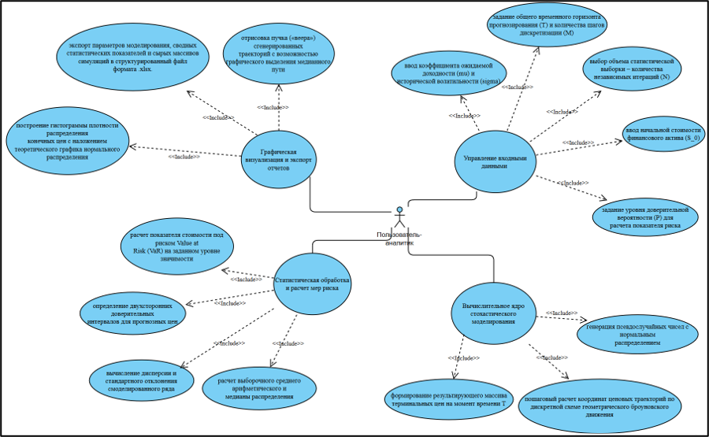
Диаграмма Use-Case

Slide 11
Архитектура решения .NET
Слой интерфейса (WinForms)
  Графическая оболочка спроектирована по концепции Single Page Application (SPA), обеспечивающей беспрепятственный доступ ко всем элементам управления на одном экране.
  Реализует встроенную систему валидации клавиатурного ввода на лету, а также интерактивный вывод двумерных графиков траекторий и гистограмм распределения терминальных цен с автоматическим масштабированием осей.
Вычислительная бизнес-логика
  Класс MonteCarloSimulator полностью инкапсулирует математические расчеты и изолирован от визуальных интерфейсов.
  Для ускорения математических операций во вложенных циклах применяются ступенчатые массивы (Jagged Arrays) вместо прямоугольных двумерных матриц, что оптимизирует обращение в куче и работу сборщика мусора в среде CLR .NET.

Slide 12
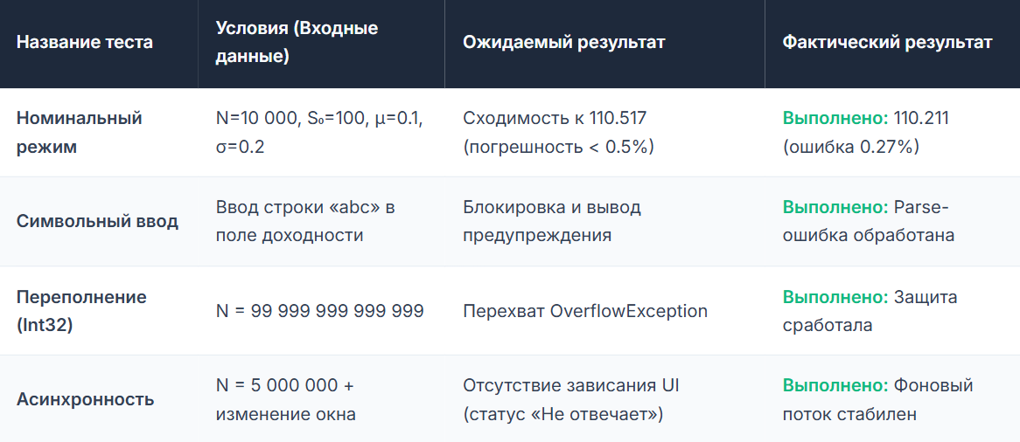
Тестирование разработанного ПО

Slide 13
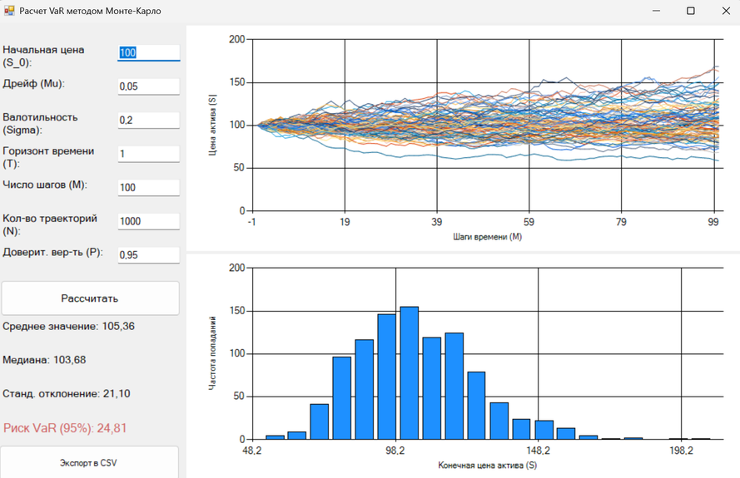
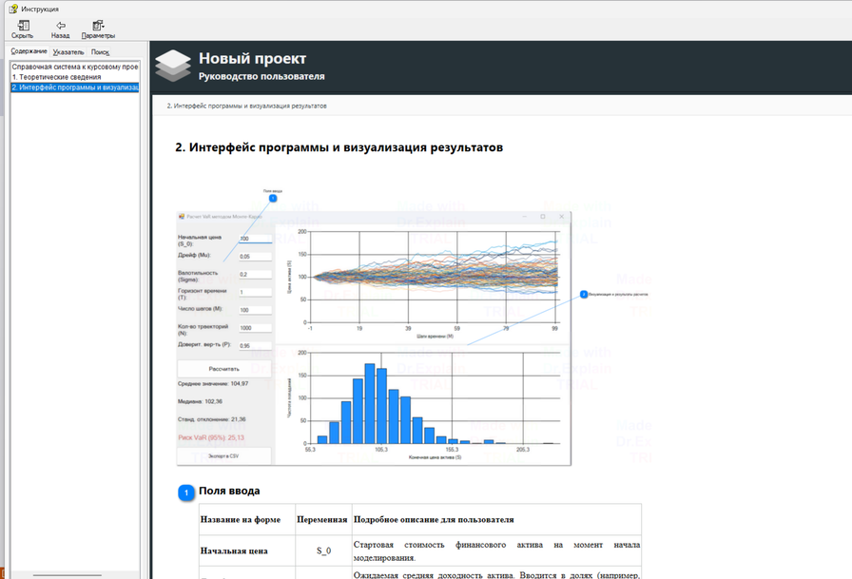
ДЕМОНСТРАЦИЯ ПРОГРАММЫ
Главное окно программы
Справка пользователя

Slide 14
ВЫВОДЫ ПО РАБОТЕ
Математическая точность: Погрешность моделирования при N=100 000 не превышает 0,02%.
Производительность: использование ступенчатых массивов (Jagged Arrays) позволило достичь времени обработки 100 000 итераций за 1.2 секунды.
Отказоустойчивость: асинхронная архитектура (async/await) гарантирует 100% отзывчивость интерфейса при ресурсоемких расчетах.
Безопасность данных: реализованная многоуровневая валидация (TryParse, логические фильтры) исключает аварийное завершение при некорректном вводе.

Slide 15
ЗАКЛЮЧЕНИЕ
В результате курсового проектирования успешно достигнута поставленная цель: разработано высокопроизводительное десктопное приложение для количественной оценки рыночных рисков на платформе .NET.
Программа готова к эксплуатации в образовательных целях для демонстрации стохастических процессов и основ риск-менеджмента.

Slide 16
Оршанский колледж УО «ВГУ им. П.М. Машерова»
РЕАЛИЗАЦИЯ МЕТОДА МОНТЕ–КАРЛО
2026
Подготовил - Филипков Захар Николаевич, учащийся группы 3ПОИС24
Руководитель проектирования – Ковалёв И.И.

